Slide 1

Réalisez une étude de santé publique
« Construire un monde libéré de la faim »
Etude réalisée à partir des données de la FAO
Et du rapport L’état de la sécurité alimentaire et de la nutrition dans le monde 2017
Mentor : Claire Della Nova
Laurent Gourdon – Parcours Data Analyst

Slide 2

Agenda
Le contexte : Indicateurs-clés et causes de la faim
Les indicateurs-clés
Les causes de la faim dans le monde
Nourrir 10 milliards d’humains en 2050 : Ce que nous apprend l’étude effectuée sur l’année 2013
Les leçons tirées des chiffres de 2013
Conclusion
Méthodologie: Données, Python et algèbre relationnel
Données téléchargées
Correspondances, redondances
Opérations d’algèbre relationnel utilisées

Slide 3
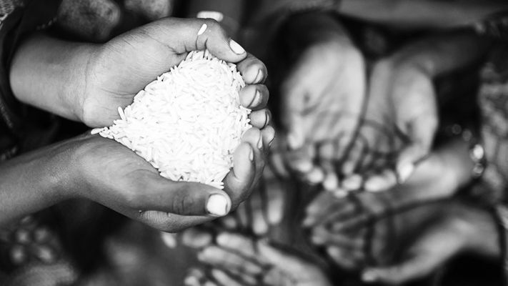
Le contexte
Indicateurs-clés et causes de la faim

Slide 4
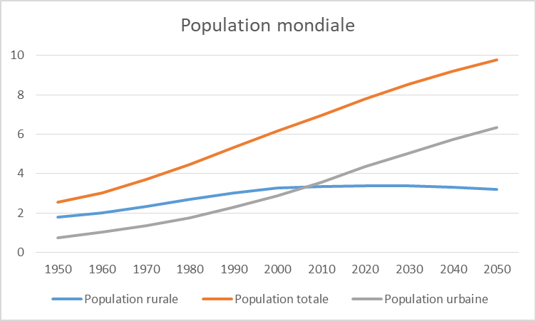
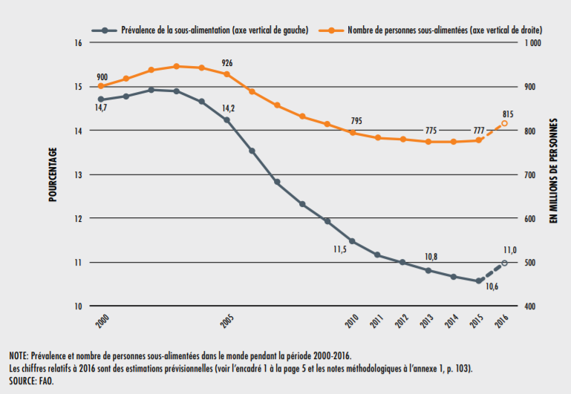
Les indicateurs-clés
En 2050, la population mondiale s’élèvera 10 milliards dont environ 65% de citadins, le seuil de 50% ayant été atteint aux alentours de 2009
Elle était de 7 milliards en 2013
En 2013, le nombre de personnes en sous-nutrition était d’environ 775 millions, soit 10,8% ramené à la population mondiale
Le nombre de personnes sous-alimentées est reparti à la hausse depuis 2014, avec 815 millions soit 11,0% de la population mondiale en 2016
En 2015, il y aurait eu 9,1 millions de morts dus à la malnutrition dans le monde, dont 3,1 millions d'enfants de moins de 5 ans
Par ailleurs, les femmes et les filles sont les premières victimes de la faim

Slide 5
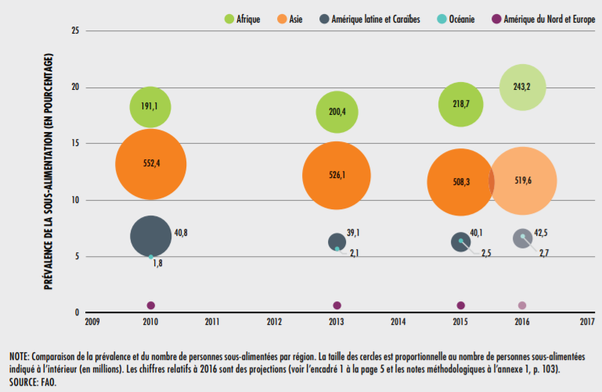
Les indicateurs-clés
La prévalence de la sous-alimentation est la plus élevée en Asie en nombre de personnes du fait de son poids démographique, mais elle représente 11,7% de la population.
C’est en Afrique que le pourcentage de personnes sous-alimentées est le plus élevé avec 20% de la population, les estimations pour 2016 indiquant une situation qui se dégrade
60% des personnes qui ont faim sont des agriculteurs, des éleveurs ou des pêcheurs, ainsi que leurs familles. C’est paradoxalement dans les pays ayant la proportion la plus haute d’agriculteurs que la sous-alimentation est la plus élevée

Slide 6
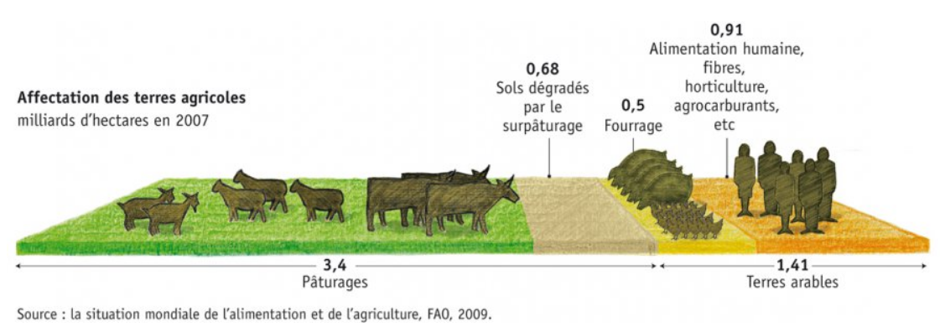
Les causes de la faim dans le monde
La mauvaise utilisation des ressources : la première cause de la sous-alimentation n'est pas le manque de nourriture, mais sa mauvaise redistribution et le gaspillage. C’est également l’utilisation croissante des surfaces disponibles pour l’élevage : les pâturages recouvrent 60 % des terres agricoles, le fourrage quant à lui occupe 35 % des terres arables. Au total, 78 % des terres agricoles sont ainsi dédiées au bétail et à son alimentation. En 2009, elle représentait 40 % de la production agricole mondiale. Fondé au début du XXe siècle aux Etats-Unis sur le modèle de l’industrie automobile, l’élevage industriel n’a cessé de croître, d’abord en Amérique du Nord et du Sud, puis en Europe et enfin en Chine. N’oublions pas finalement les ressources accaparées par les agro-carburants (colza, palmier à huile, canne à sucre…).

Slide 7
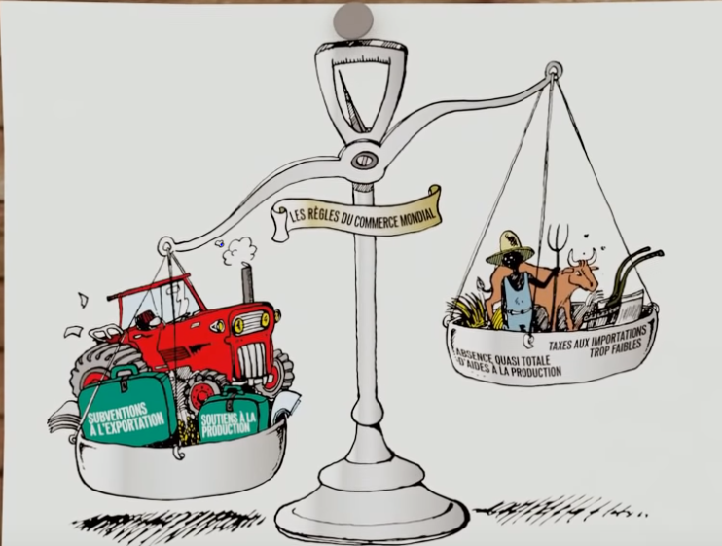
Les causes de la faim dans le monde
La libéralisation des échanges agricoles, la spéculation sur les matières premières et agricoles, le dumping, la culture industrielle et les subventions génèrent une concurrence déloyale
Par exemple, la Politique Agricole Commune européenne, le budget agricole des USA ou les productions de pays émergents (ex Brésil, soja, viande bovine) créent de grands déséquilibres avec les pays pauvres. Ils peuvent être une concurrence déloyale face aux produits locaux et conduire à une dépendance aux importations ainsi qu’une migration des ruraux vers les mégapoles

Slide 8
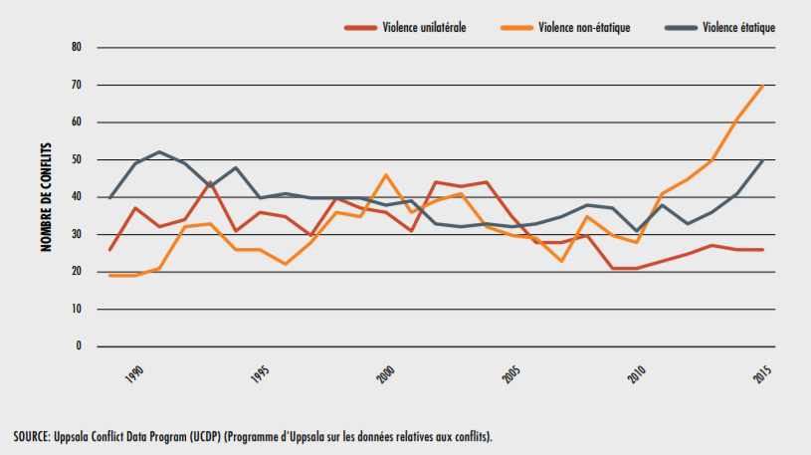
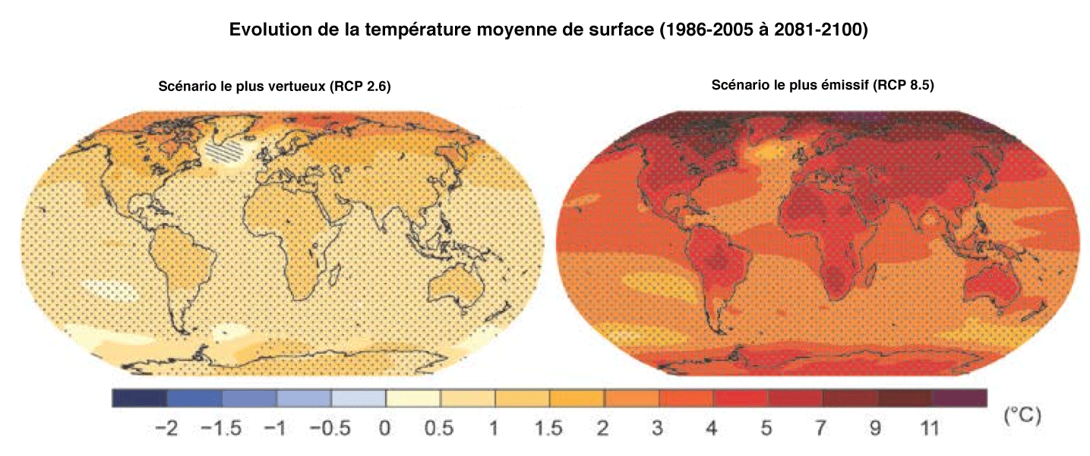
Les causes de la faim dans le monde
Les guerres et les conflits ont très fortement augmenté entre 2010 et 2015. C’est particulièrement le cas pour la violence non-étatique passée de moins de 30 à 70 conflits. La violence étatique est quant à elle passée de 30 à 50 conflits
Les informations nous apportent quotidiennement leur lot de violences et de déplacements de populations. Mais le passage à un ordre mondial multipolaire de plus en plus conflictuel ainsi que l’affaiblissement des instances internationales ne laissent pas augurer d’une amélioration sur ce front
Le dérèglement climatique et les catastrophes naturelles sont quant à elles toujours plus dramatiques, tant pour la violence des évènements que pour la concentration croissante de population dans certaines régions à risque du globe. Le réchauffement climatique causé par l’homme et les rapports du GIEC sont désormais majoritairement admis

Slide 9
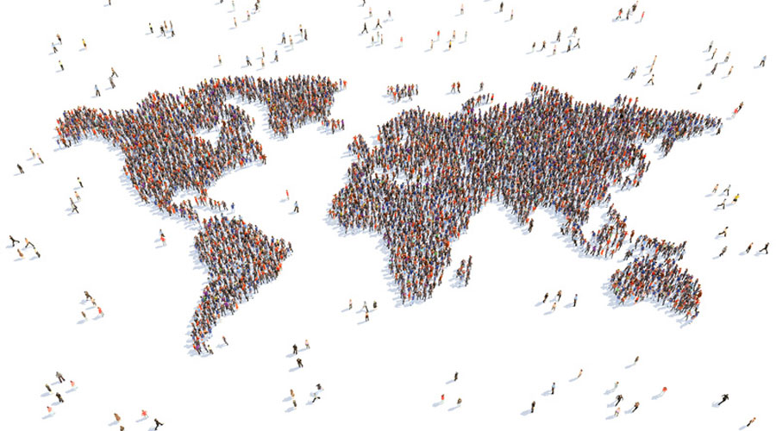
Nourrir 10 milliards d’humains en 2050
Ce que nous apprend l’étude effectuée sur l’année 2013

Slide 10
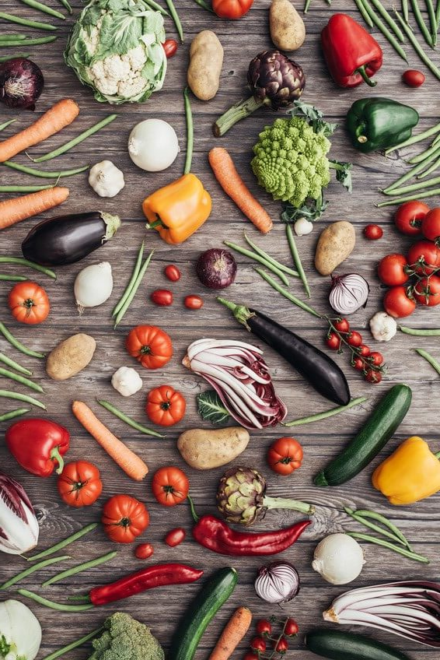
Les leçons tirées des chiffres de 2013
La faim n’est pas une fatalité. La chasse au gaspillage, une meilleure répartition des ressources, une consommation de viande drastiquement réduite, voire l’utilisation d’insectes pour la nutrition animale (par exemple en remplacement de la farine de poisson pélagique dans les élevages de saumon) permettraient de nourrir dès à présent autant de monde.
Cependant, le réchauffement global, l’épuisement des sols dû à une utilisation industrielle et à l’abus d’intrans chimiques, l’épuisement de l’eau douce ou l’artificialisation des terres agricoles relativisent ce constat
La question 6 nous apprend que les aliments les plus riches en protéines sont en fait des légumineuses des pois ou des noix
La question 7 démontre que nous pourrions dès à présent nourrir (en ration minimale kcal) entre 17 et 20 milliards de personnes si toute la disponibilité intérieure mondiale de produits végétaux était utilisée pour de la nourriture.
La question 8 nous prouve qu’avec la somme de food + feed + losses pour les végétaux nous pourrions nourrir entre 8,4 et 10 milliards d’humains (kcal) et fournir 50g de protéines par jour à 8.8 milliards de personnes
La question 9 fait le constat qu’avec la variable food supply nous pouvons nourrir 12 milliards d’humains et fournir 50g de protéines/jour à 11,4 milliards.
La question 11 met en évidence que 46% des céréales sont destinées à la nutrition animale et que l’orge, le maïs, les poissons pélagiques (sardines, anchois) ou encore le manioc sont essentiellement destinés à l’alimentation animale (entre 60 et 98%)

Slide 11
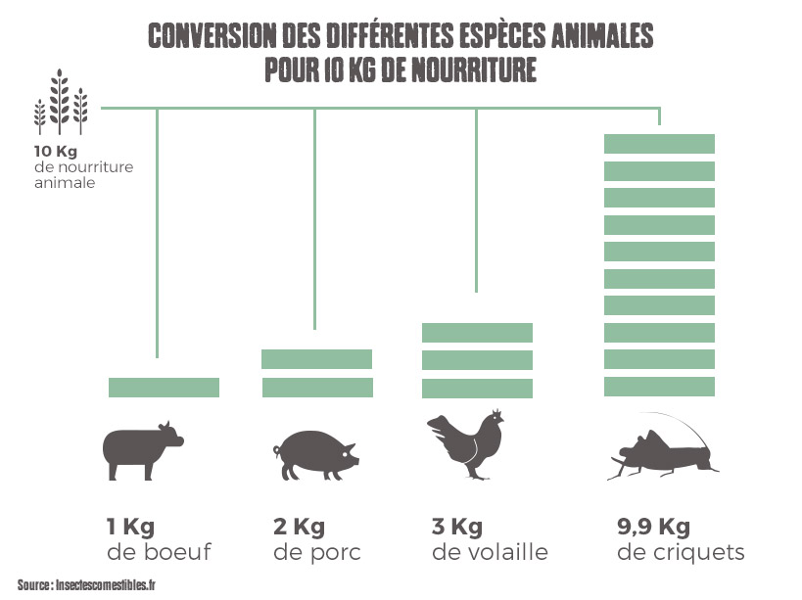
Conclusion
Mais les obstacles sont nombreux
Le délitement des instances internationales à l’heure ou la collaboration devient une question de survie
Un changement climatique qui s’accélère et met en danger les ressources
Les sources de conflits qui vont s’amplifier pour la bataille de l’eau et des ressources alimentaires
Les déplacements massifs de populations
La résistance des milieux économiques et financiers, des agro-industriels
Le conservatisme, le refus du changement, l’absence de vision à long et moyen terme
La pollution des sols, de l’eau douce et de la mer
L’homme est… omnivore
L’enjeu de la nutrition de la population humaine d’ici 2050 est sans doute un des plus grands défis que l’humanité ait jamais eu à relever, et cela d’ici 30 ans. Il est réalisable, à condition d’un changement radical des pratiques agricoles et des modes de consommation, en particulier dans les pays développés et émergeants
Des défis de taille doivent être résolus à très brève échéance
Prendre soin des terres cultivables et restaurer celles qui ont été rendues stériles par l’élevage intensif ou l’utilisation irraisonnée d’intrants, interdire l’artificialisation des sols agricoles
Améliorer la gestion des ressources halieutiques et stopper la pollution des mers et des cours d’eau
Sécuriser les ressources en eau douce et améliorer les systèmes d’irrigation
Réduire drastiquement la consommation de protéines animales pour libérer des surfaces
Eliminer le gaspillage, interdire la spéculation et le dumping sur les produits agricoles
Améliorer la répartition des ressources alimentaires, créer une modèle économique plus juste
Développer des techniques permettant d’utiliser de la lignite ou des algues plutôt que des oléagineux et des saccharides pour produire des biocarburants
Trouver de nouvelles solutions : l’hydroponie, la culture sur les toits des édifices ou dans des containers, le développement de la production de protéines issues de l’élevage d’insectes
Multiplier les expériences de ceintures vertes autour des déserts
Améliorer l’éducation des petits producteurs et pousser les individus à un profond changement de comportement alimentaire

Slide 12

Metodologie
Données, Python et algèbre relationnel
NB : Le coda SQL será expliqué directement dans Sqlite lors de la soutenance

Slide 13




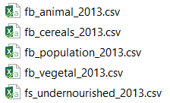
Données téléchargées
Pour les questions 1 à 14, j’ai extrait 4 fichiers de la base de la FAO dans Food Balance Sheets et un dans Food Security Indicators
Les tables population, animal, vegetal et cereals sont tirées de la même querry, j’ai simplement préféré les sortir en 4 documents pour limiter le poids et simplifier la manipulation en les sélectionnant un par un dans le critère « Items » de la base.
Outre les variables Country, Unit et Value, 2 colonnes sont très importantes. Element contient la classification des données ('Production', 'Import Quantity', 'Domestic supply quantity', 'Food', etc.) dont il faudra faire un pivot et la variable Item contenant les produits ('Bovine Meat', 'Mutton & Goat Meat', 'Poultry Meat', etc.)
La table undernourished contient également Unit et Value, le pays est décrit dans Area et Area Code.
La variable Element ne contient que la donnée 'Value‘, elle est donc inutile pour notre travail
La variable Item contient uniquement 'Number of people undernourished (million) (3-year average)‘ inutile également
La colonne Flag Description m’a permis de détecter l’agrégat China pour population et les valeurs manquantes pour undernourished

Slide 14


Correspondances, redondances
Certaines valeurs des bilans alimentaires 2013 extraits de la base de données FAO sont des redondances ou ont des relations entre elles. Il m’a semblé plus judicieux d’exprimer ces relations sous cette forme :
A = [Feed + Food + Losses + Other uses + Processing + Seed] = [Domestic supply quantity] = 20298
A = 7822 + 6971 + 358 + 2824 + 1575 + 748 = 20298
B = [Export Quantity] = 21502
A + B= [Domestic supply quantity] + [Export Quantity] = 41800
C = [Import Quantity + Production + Stock Variation] = Balance = 41800
C = 20298 + 21502 = 2055 + 38614 + 1131 = 41800
C = A + B
Balance = [Domestic supply quantity] + [Export Quantity]

Slide 15

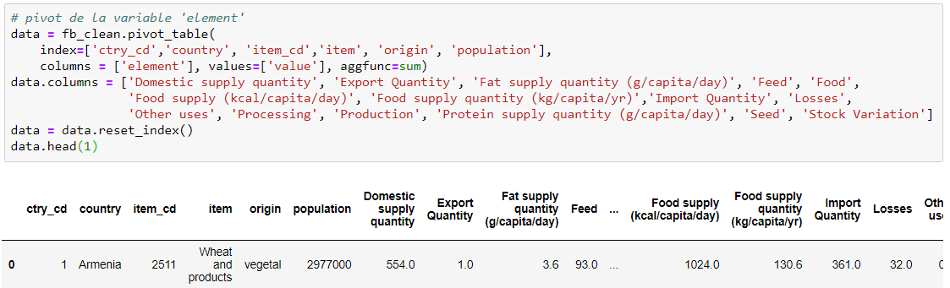
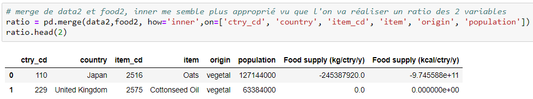
Opérations d’algèbre relationnel utilisées
Agrégation : je n’ai pas utilisé à proprement parler d’agrégat, mais une fonction d’agrégat aggfunc=sum afin d’intégrer les valeurs de la colonne values dans les nouvelles colonnes du pivot de element.
Jointure : j’ai utilisé un joint inner pour assembler les tables contenant Food supply (kg/ctry/y) et Food supply (kcal/ctry/y). Je vais être amené à faire un ratio sur ces 2 variables. La division par zéro n’a pas de résultat et zéro divisé par un nombre donnera zéro. Il faut donc des valeurs non nulles dans les deux colonnes, la méthode inner (séléction des valeurs de l’intersection entre les 2 tables) me semble la plus appropriée
La PK avant opération est [ctry_cd, element] et [ctry_cd] après opération
La PK avant et après opération [ctry_cd, item

Slide 16
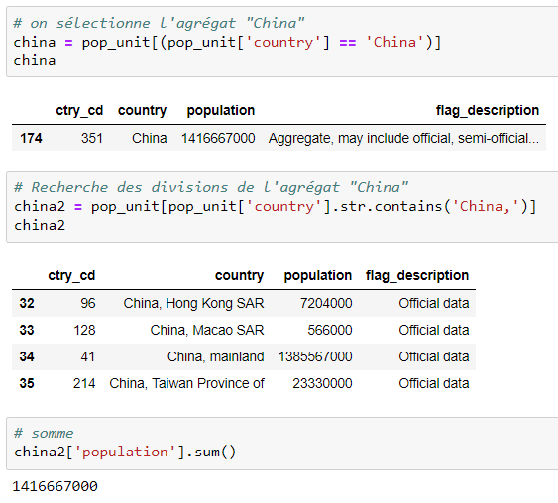

Opérations d’algèbre relationnelle utilisées
Restriction : voici deux exemples qui m’ont permis de démontrer l’existence de l’agrégat China.
Sélection de la valeur ‘China’ dans country
Sélection du string contenant ‘China, ’ pour identifier les pays de l’agrégat.
La PK est [ctry_cd] avant et après opération

Slide 17

Des questions ?
lgourdon@gmail.com (+34 659 34 05 15)

